Slide 1
Ефекти анімації, рух об’єктів в презентаціях
Урок 16

Slide 2
Дайте відповіді на запитання
Для додавання яких об'єктів призначено покажчики місця заповнення на слайді?
Як можна замінити зображення, розміщене на слайді?
Як вставити векторний графічний примітив на слайд презентації?
Які операції можна виконувати над об'єктами на слайді? Як це зробити?
Які значення властивостей текстових і графічних об'єктів можна змінювати?

Slide 3
Види анімаційних ефектів
Особливістю комп'ютерних презентацій є можливість додавання анімаційних ефектів до окремих об'єктів на слайді. Це забезпечує більшу наочність та динамічність показу, а в результаті - більшу ефективність презентації.
Однак слід пам'ятати, що анімація повинна бути доречною. Значна кількість анімаційних ефектів може відволікати від змісту презентації та уповільнювати її перегляд.

Slide 4
Види анімаційних ефектів
Існує багато різних ефектів анімації. Кожен з них має свою назву та значок, і їх включено до однієї із чотирьох груп.
Вхід
Виділення
Вихід
Шляхи переміщення
Об'єкт з'являється на слайді
Об'єкт змінює свій вигляд
Об'єкт зникає зі слайда
Об'єкт змінює своє положення на слайді

Slide 5
Види анімаційних ефектів
До одного об'єкта може бути додано кілька ефектів з однієї або з різних груп.
Наприклад, якщо потрібно до зображення сонця додати анімаційні ефекти його появи на слайді комп'ютерної презентації, переміщення від лівої до правої межі слайда, змінення кольору та зникнення.

Slide 6
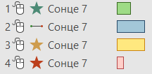
Види анімаційних ефектів
Для цього можуть бути вибрані такі ефекти:
поява зображення - ефект з групи Вхід, наприклад Збільшення з поворотом;
переміщення - ефект з групи Шляхи переміщення, наприклад Дуги;
змінення кольору - ефект з групи Виокремлення, наприклад Потемніння;
зникнення - ефект з групи Вихід, наприклад Зменшити та повернути.

Slide 7
Додавання ефектів анімації до об'єктів слайда
Для додавання ефектів анімації до текстових і графічних об'єктів слайда використовуються елементи керування вкладки Анімація

Slide 8
Додавання ефектів анімації до об'єктів слайда
Для додавання анімаційного ефекту до об'єкта слід:
Вибрати об'єкт на слайді.
Відкрити вкладку Анімація.
Відкрити список ефектів вибором кнопки Додатково в групі Анімація.
Кнопка Додатково
Вибрати у списку потрібний ефект анімації.

Slide 9
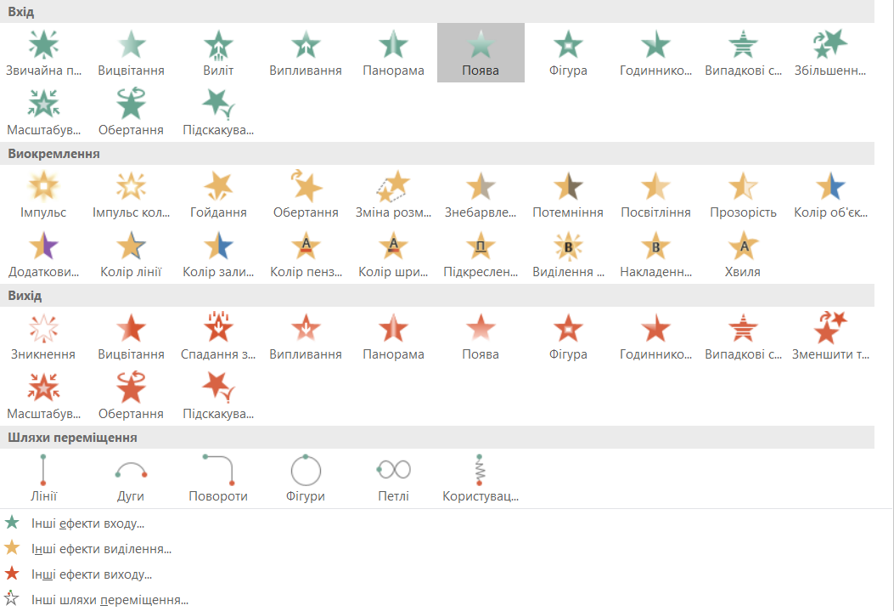
Додавання ефектів анімації до об'єктів слайда
У списку наведено не всі можливі ефекти. Додаткові ефекти можна побачити, вибравши команди Інші ефекти у цьому списку.

Slide 10
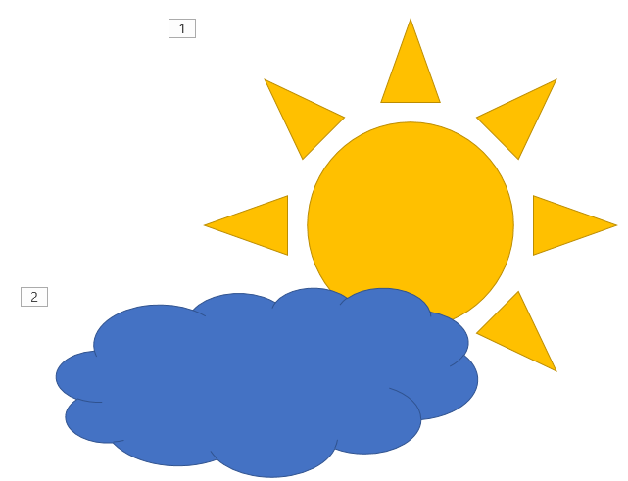
Додавання ефектів анімації до об'єктів слайда
Після додавання ефекту анімації поруч із об'єктом на слайді з'являється позначка з номером даного ефекту в послідовності ефектів анімації об'єктів на цьому слайді.
Першим під час демонстрації презентації буде відтворено анімаційний ефект, застосований до зображення сонця.
Другим - до зображення хмаринки.

Slide 11
Додавання ефектів анімації до об'єктів слайда
Для додавання до одного об'єкта другого та наступних ефектів анімації потрібно використати кнопку Додати анімацію групи Додаткові параметри анімації вкладки Анімація.
У списку цієї кнопки можна вибрати будь-який ефект анімації.

Slide 12
Додавання ефектів анімації до об'єктів слайда
Якщо до об'єкта додано кілька ефектів анімації, то поруч із ним з'явиться кілька позначок з номерами ефектів.
Об'єкт з двома ефектами анімації

Slide 13
Змінення значень властивостей ефектів анімації
Ефекти анімації мають різні властивості. Приклади деяких з них наведено в таблиці.
Приклади ефектів, їх властивостей і значень властивостей
Ефект
Група ефектів
Властивість
Приклади значень властивості
Виліт
Вхід
Напрямок
Знизу, Згори, Зліва, Знизу зліва

Slide 14
Змінення значень властивостей ефектів анімації
Ефект
Група ефектів
Властивість
Приклади значень властивості
Обертання
Виділення
Напрямок
За годинниковою стрілкою. Проти годинникової стрілки
Кількість обертів
Чверть оберту. Півоберту, Повний оберт, Два оберти
Годинникова стрілка
Вихід
Сектори
1, 2, 3, 4, 8

Slide 15
Змінення значень властивостей ефектів анімації
Ефект
Група ефектів
Властивість
Приклади значень властивості
Фігури
Шляхи переміщення
Фігури
Круг, Ромб, Рівносторонній трикутник. Шестикутник
Початок
Заблоковано, Не заблоковано
Значення деяких властивостей ефектів анімації можна змінювати з використанням команд зі списку кнопки Параметри ефектів у групі Анімація.

Slide 16
Змінення значень властивостей ефектів анімації
Для цього потрібно:
Вибрати об'єкт, до якого додано ефект.
Якщо до об'єкта додано кілька ефектів, то вибрати номер ефекту.
Вибрати кнопку Параметри ефектів у групі Анімація.
Вибрати потрібне значення у списку цієї кнопки.

Slide 17
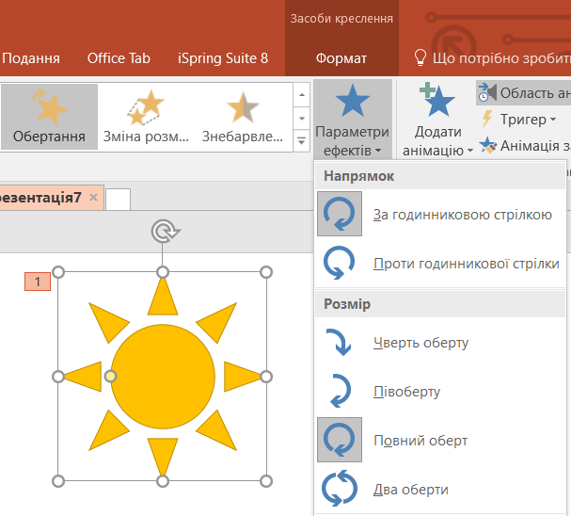
Змінення значень властивостей ефектів анімації
Наприклад, список кнопки Параметри ефектів для ефекту Обертання з групи Виділення, що доданий до зображення сонця, наведено на малюнку.
Список кнопки Параметри ефектів для ефекту Обертання з групи Виділення.

Slide 18
Змінення значень властивостей ефектів анімації
Деякі ефекти не мають властивостей, значення яких можна змінювати з використанням кнопки Параметри ефектів, наприклад ефект Звичайна поява з групи Вхід. Для таких ефектів кнопка Параметри ефектів недоступна.

Slide 19
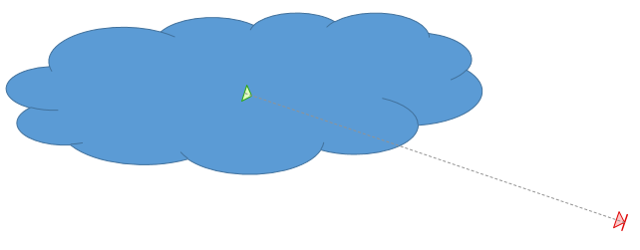
Змінення значень властивостей ефектів анімації
Якщо до об'єкта додано ефект з групи Шляхи переміщення, то можна змінювати траєкторію руху об'єкта, переміщуючи маркери початку (зелений) та завершення (червоний) шляху, які відображаються на слайді поруч із об'єктом.
Початок шляху
До об'єкта Хмара спочатку було додано шлях Праворуч, а потім напрям було трохи змінено.
Кінець шляху

Slide 20
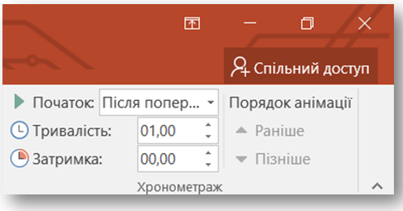
Змінення значень властивостей ефектів анімації
Змінення значень властивостей ефектів анімації можна виконати також з використанням елементів керування групи Хронометраж.
Вибір події, після якої розпочнеться виконання ефекту: після клацання мишею; одночасно з попереднім ефектом; через певний інтервал часу після попереднього ефекту іншого об'єкта
Установлення тривалості ефекту
Установлення затримки — інтервал часу між настанням події та початком відтворення ефекту

Slide 21
Дайте відповіді на запитання
З якою метою додаються анімаційні ефекти до об'єктів на слайдах комп'ютерної презентації?
Які існують групи ефектів анімації для об'єктів слайдів?
Що відбувається з об'єктами, до яких додано анімаційні ефекти різних груп, під час відтворення ефектів?
Як додати перший ефект анімації до об'єкта слайда? Як додати другий і наступні ефекти анімації до об'єкта?

Slide 22
Домашнє завдання
Проаналізувати
§ 2.3, ст. 66-71

Slide 23
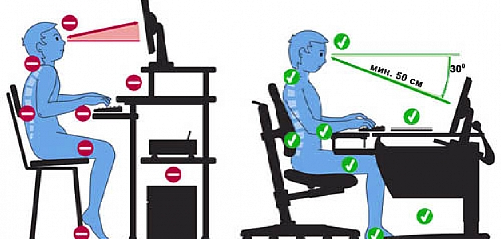
Працюємо за комп’ютером

Slide 24
Дякую за увагу!!!
Урок 16

